Slide 1
Tag DIV dan TABLE
Kharisma, ST.,M.Cs. – STMIK Jenderal Achmad Yani

Slide 2
Tag DIV
Tag DIV (division/bagian ) adalah Tag yang digunakan untuk mengelompokkan tag-tag html menjadi suatu grup
Sebuah website/blog yang ada saat ini terdiri dari 4 grup
Header
Content
Sidebar
Footer

Slide 3
Contoh Tag DIV
<div id=“header”>
</div>
<div id=“content”>
</div>
<div id=“sidebar”>
</div>
<div id=“footer”>
</div>
Jika anda menampilkannya pada browser, anda tidak akan melihat apa-apa karena tag div tidak akan menampilkan efek visual. Tag ini hanya digunakan untuk membuat dokumen HTML lebih terstruktur dengan membagi-bagi dokumen ke dalam bagian-bagian yang lebih spesifik.

Slide 4
Atribut ID
Atribut ID digunakan untuk penamaan elemen HTML yang memiliki karakteristik unik/berbeda.
Tidak boleh ada dua atau lebih elemen yang mempunyai ID yang sama.
Contoh Atribut Salah
<div id=“menu”>
<ul id=“menu”>
<li>Beranda</li>
<li>Tutorial</li>
</ul>
</div>

Slide 5
Atribut CLASS
Class digunakan untuk penamaan elemen yang memiliki karakteristik/struktur sama dan dapat digunakan berulang kali dalam markup (Kode HTML).
Contoh
<ul id=“menu”>
<li class=“merah”>Beranda</li>
<li>Tutorial</li>
<li class=“merah”>Berita</li>
<li>Video</li>
</ul>

Slide 6
Child, Parent dan Siblings
<div id=“wrapper”>
<div id=“content”>
<div id=“article”></div>
<div id=“sidebar”></div>
</div>
</div>

Slide 7
Child, Parent dan Siblings
<div id=“wrapper”> disebut Parent, dan tag HTML yang ada di dalamnya disebut dengan Child(<div id=“content”>).
Begitu juga dengan <div id=“content”> disebut parent untuk <div id=“article”> dan <div id=“sidebar”>,
hubungan antara <div id=“article”> dan <div id=“sidebar”> disebut dengan sibling, atau saudara.

Slide 8
Tag Table
Untuk menampilkan data dengan tipe tabel dalam HTML,
<table></table>
Untuk membuat baris tabel, kita gunakan tag <tr> – singkatan dari table row (ditulis di dalam tag table)
untuk menentukan banyaknya kolom, tergantung dari banyaknya tag <td> (table data) yang digunakan di dalam tag <tr>

Slide 9
Tag Table
Untuk menyatukan kolom atau baris (merge-cell) kita tambahkan atribut colspan (untuk merge horizontally-secara horizontal) atau rowspan (untuk merge vertically).
untuk memberi garis pada tabel anda dapat menambahkan atribut border=1 pada tag <table> atau anda dapat menambahkan border lewat CSS nantinya.

Slide 10
Contoh Tag Table
<table>
<tr>
<td>No</td>
<td>Nama</td>
<td>Alamat</td>
</tr>
</table>

Slide 11
Contoh Tag Table
<table>
<tr>
<td>No</td> <td colspan=2>Jenis Kelamin</td>
<td rowspan=2>Nama</td>
</tr>
<tr>
<td>L</td><td>P</td>
</tr>
<tr>
<td>1</td><td>L</td><td></td><td>KHarisma</td>
</tr>
</table>

Slide 12
Struktur Table
Agar format tabel sesuai dengan ketentuan, Anda dapat menggunakan tag <thead> untuk baris yang menjadi Judul tabel,
<tbody> untuk data/isi dari tabel dan
<tfooter> untuk kaki tabel (bisa diisi sama dengan thead atau lainnya).

Slide 13
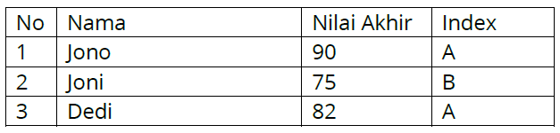
Kesalahan Penggunaan Table
Masih banyak yang menggunakan tabel untuk keperluan layouting sebuah website, misalnya menggunakan tag table untuk membuat layout 2 kolom, 3 kolom, atau 4 kolom
Layout table biasanya dibuat secara otomatis oleh aplikasi seperti Dreamweaver atau Photoshop (di-generate oleh slicing tool).
Harusnya Tag table digunakan untuk memformat data tabular/data yang membutuhkan format tabel

Slide 14
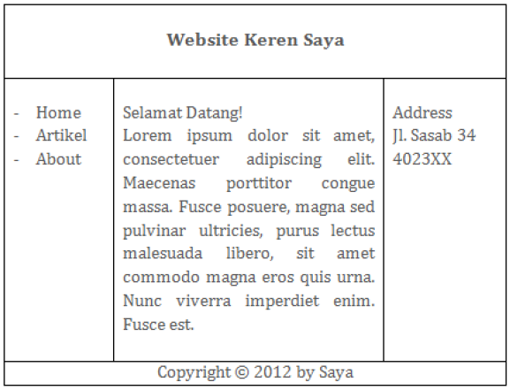
Contoh Kesalahan Penggunaan Table

